Slide 1
TIẾNG VIỆT 3
Tập 2
Tuần 30
Tập viết: Ôn chữ viết hoa X, Y

Slide 2
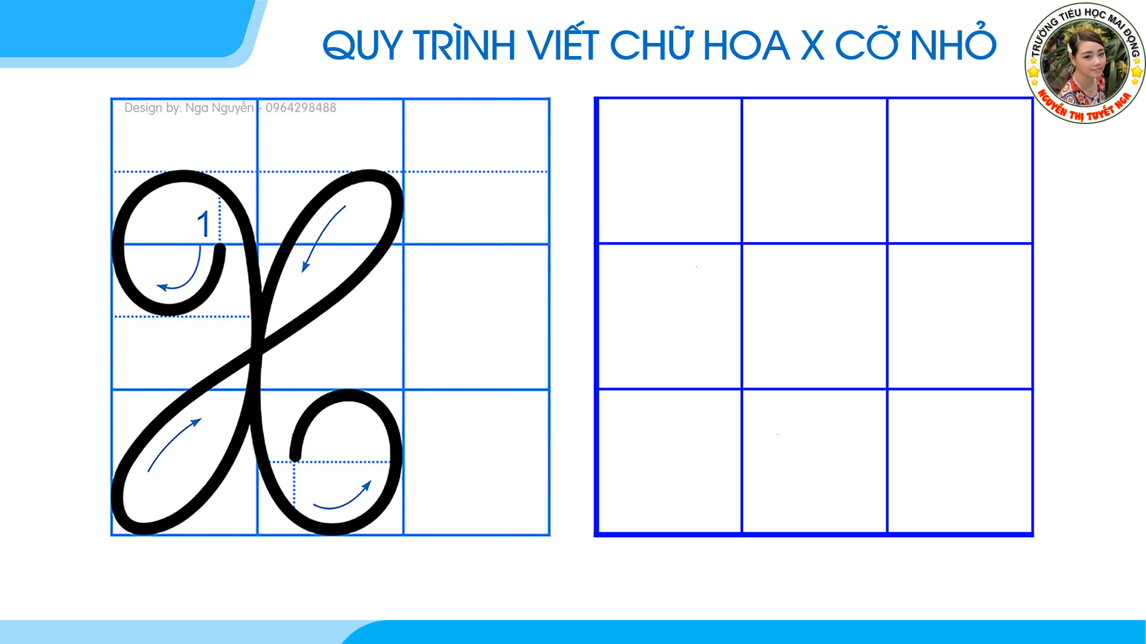

Slide 3
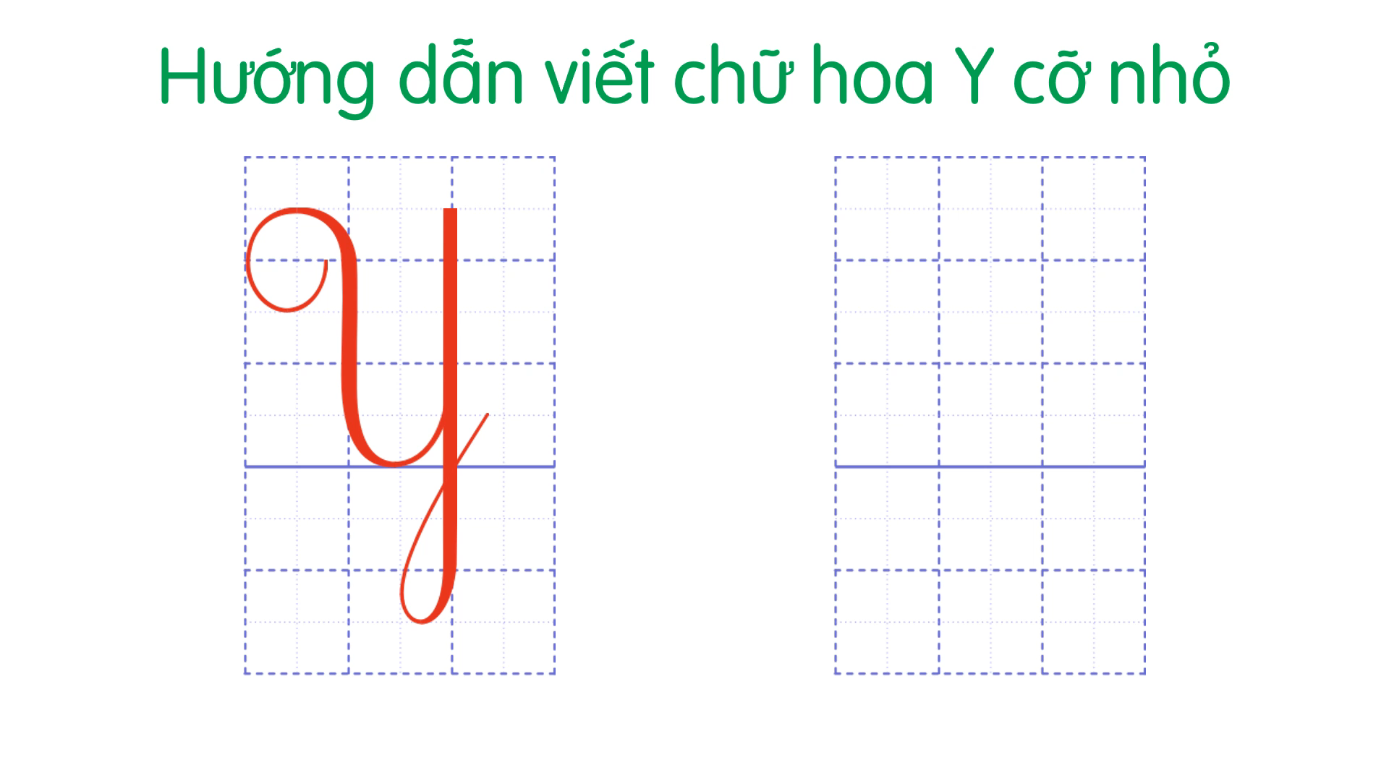

Slide 4



Slide 5
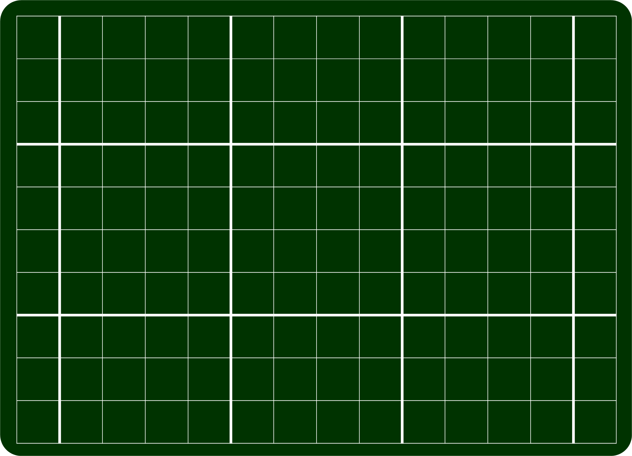
Viết bảng con chữ viết hoa X, Y cỡ nhỏ
X
Y

Slide 6

Viết tên riêng

Slide 7
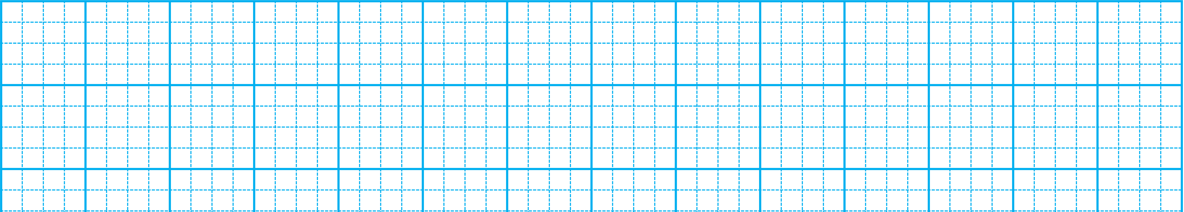


Xuân ǇưΠ sắc hΞ đào
υ∆ ωϙ, sen ǇƤ wgát.
2 Câu thơ miêu tả vẻ đẹp của mỗi mùa. Mỗi mùa có một loài hoa đẹp.
Em hiểu câu thơ trên nói về nội dung gì?

Slide 8
Xuân ǇưΠ sắc hΞ đào
υ∆ ωϙ, sen ǇƤ wgát.
- Trong câu ứng dụng trên, chữ nào được viết hoa?
- Những chữ nào viết với độ cao 2,5 ô li?
- Chữ q cao mấy ô li?
- Những chữ nào viết với độ cao 1 ô li?
- Chữ và chữ cách nhau mấy con chữ o?

Slide 9
Viết câu ứng dụng
Xuân

Slide 10

Tư thế ngồi viết
- Lưng thẳng không tì ngực vào bàn.
- Ngồi hơi cúi.
- Mắt cách vở khoảng 25 - 30cm.
- Tay phải cầm bút.
-Tay trái tì nhẹ lên mép vở để giữ.
-Hai chân để song song thoải mái.

Slide 11






